Slide 1

Caso
Gregors
Juan Fijalkauskas & Asoc. - Consultoría y asesoría de ciencia de datos
Caída en tasas de conversión: diagnósticos, causas y recomendaciones.
3/11/2023

Slide 2
Hoja de ruta
01 - Contexto
02 - Diagnóstico
03 - Causas
04 - Recomendaciones
Gregors

Slide 3
01 - Contexto
Uno de nuestros clientes se ha comunicado con nosotros preocupado por la disminución en la eficiencia de la tasa de conversión en el proceso de registro de usuarios y busca orientación para optimizar esta métrica.
Analizaremos enfoques con datos para abordar las inquietudes del cliente y mejorar la tasa de conversión, buscando soluciones prácticas.
Gregors

Slide 4
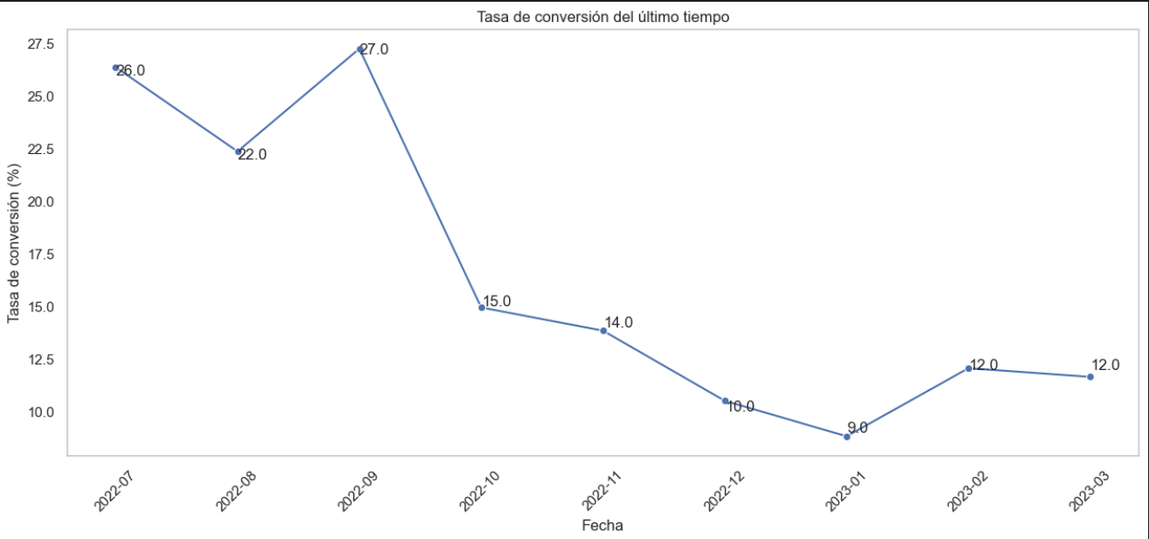
02 - Diagnóstico
Efectivamete, la tasa de conversión mantuvo una tendencia bajista desde julio del 2022.
La tasa de conversión ha experimentado una notable variabilidad, partiendo de un prometedor 26% en julio y descendiendo a un inquietante 9% en enero, lo que indica una disminución sustancial en el interés del usuario y la urgencia de tomar medidas concretas.
.

Slide 5

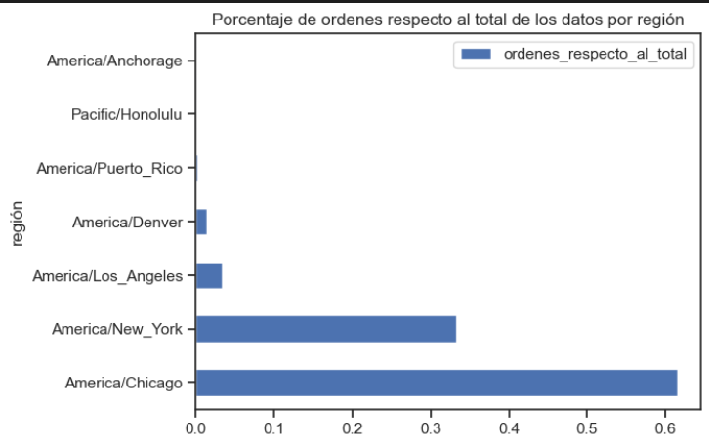
03 - Causas
3.1 No se toma en cuenta la cantidad de ordenes respecto al total por región para alocación de capital/recursos.
Como se observa, no hay incentivos para tomar la decisión de seguir contactando gente de America/Anchorage, Pacific/Honolulu o America/Puerto Rico ya que prácticamente no ocupan órdenes mirando el total de la empresa (las tres están por debajo del 0,01%).
Gregors

Slide 6
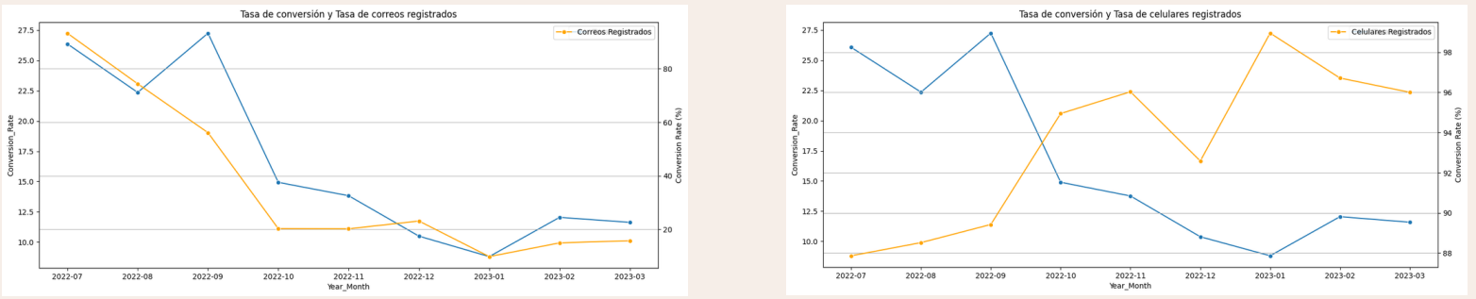
03 - Causas
3.2 Se dejó completamente de prestar atención al comportamiento de usuarios registrados con correos vs. celulares, y no se tomó acción.
La disminución en la tasa de conversión, coincide con una tendencia a la baja en el número de usuarios registrados con correos y un aumento considerable en la registración de usuarios con números de teléfono. Esta dualidad en las tendencias subraya la necesidad de analizar y diseñar una estrategia de manera diferenciada para abordar estos cambios en el futuro.
Gregors

Slide 7
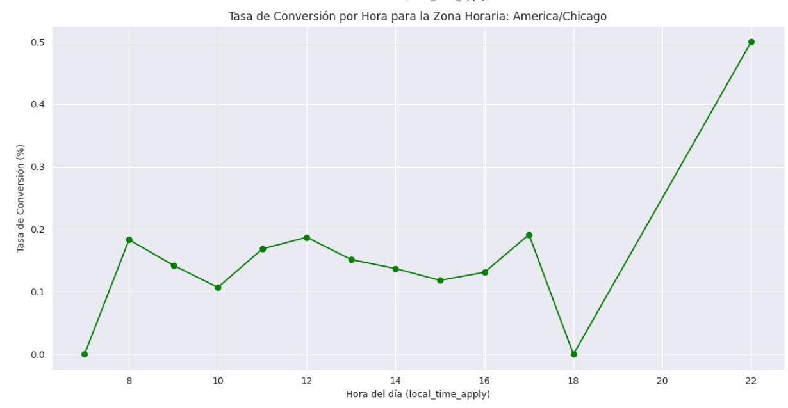
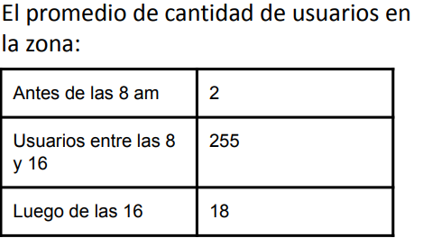
03 - Causas
3.3 Tampoco se considera el horario que la gente interactúa con sus dispositivos / medios de contacto por región (ejemplo Chicago, cubriendo el 61% de la compañía).
Es errado el rango horario laboral al tener la mayor cantidad de usuarios contactados. Se debe tomar en cuenta el patrón del gráfico de tasa de conversión en dicha zona para replicarlo en las demás, la misma idea,
Gregors

Slide 8
03 - Recomendaciones
Desincentivar el hecho de continuar contactando a usuarios de America/Anchorage, Pacific/Honolulu y America/Puerto Rico debido a su baja contribución a las órdenes totales (por debajo del 0,01%).
Implementar una estrategia de segmentación de usuarios, enfocando los esfuerzos de marketing en función del método de registro. Una creación de campañas personalizadas y mensajes específicos se recomienda, para los usuarios con correos electrónicos y aquellos con números de teléfono. Pero además, insistir en el monitoreo para ajustar continuamente estas estrategias.
En el caso de America/Chicago, se sugiere enfocar las actividades de comunicación durante las horas laborables, particularmente entre las 8 AM y las 5 PM
Con respecto a America/Denver, una táctica eficaz sería coordinar las comunicaciones alrededor de las 11 AM
En cuanto a America/Los Ángeles, parece que las primeras horas del día, alrededor de las 6 AM, son el momento óptimo para la comunicación.
En el caso de America/Nueva York, sería recomendable orientar las comunicaciones alrededor de las 7 PM.
Gregors

